Slide 1
Разработка параллельного программного кода для расчетов задачи радиационной магнитной газодинамики и исследования динамики плазмы в канале КСПУ
2018
В.А. Бахтин, Д.А. Захаров,
А.Н. Козлов, В.С. Коновалов
dvm@keldysh.ru
Абрау-Дюрсо, 24 сентября, 2019
Работа поддержана грантом РНФ № 16-11-10278

Slide 2
План доклада
DVM-система
Инкрементальное распараллеливание с использованием DVM-системы
Разработка параллельной версии программы для расчетов задачи радиационной магнитной газодинамики и исследования динамики плазмы в канале КСПУ

Slide 3
DVMH-модель параллелизма
DVMH-модель позволяет создавать эффективные параллельные программы для гетерогенных вычислительных кластеров, в узлах которых в качестве вычислительных устройств (вычислителей) наряду с универсальными многоядерными процессорами могут использоваться ускорители различной архитектуры (графические процессоры, сопроцессоры Intel Xeon Phi, ...)
При этом отображенные на узел вычисления автоматически распределяются между вычислителями узла с учетом их производительности

Slide 4
Система автоматизации разработки параллельных программ (DVM-система)
Компиляторы с языков Fortran-DVMH и C-DVMH
преобразование входной программы в параллельную программу, использующую стандартные технологии программирования MPI, OpenMP и CUDA
Библиотека поддержки LIB-DVMH
реализация модели выполнения параллельной программы;
динамическая настройка DVMH-программ на выделенные для их выполнения ресурсы: количество узлов кластера, ядер, ускорителей и их производительность
DVMH-отладчик
автоматизированная отладка параллельных программ с использованием методов сравнительной отладки и динамического контроля корректности
Анализатор производительности DVMH-программ
получение информации об основных характеристиках эффективности выполнения параллельной программы и ее частей на вычислительной системе

Slide 5
Спецификации параллельного выполнения программы
Распределение элементов массива между процессорами
Распределение витков цикла между процессорами
Спецификация параллельно выполняющихся секций программы (параллельных задач) и отображение их на процессоры
Организация эффективного доступа к удаленным (расположенным на других процессорах/ускорителях) данным

Slide 6
Спецификации параллельного выполнения программы
Организация эффективного выполнения редукционных операций - глобальных операций с расположенными на различных процессорах/ускорителях данными (таких, как их суммирование или нахождение их максимального или минимального значения)
Определение фрагментов программы (регионов) для возможного выполнения на ускорителях
Управление перемещением данных между памятью ЦПУ и памятью ускорителей
Управление параллельным вводом-выводом

Slide 7
Инкрементальное распараллеливание с использованием DVM-системы
Возможность распараллелить не всю программу, а ее времяемкие фрагменты, упрощает работу программиста, так как существенно сокращается объем кода программы для анализа и распараллеливания
Отказ от распараллеливания сложных фрагментов программы позволяет с большей вероятностью найти хорошие решения для выделенных областей распараллеливания
Найденные решения могут быть использованы в качестве подсказки при распараллеливании других частей программы на следующих этапах
Использование DVMH-модели позволяет быстро проверить эффективность различных вариантов распределения данных, т.к. переход от одного варианта распределения данных на другой, как правило, осуществляется за счет изменения нескольких DVM-указаний и не требует сложной модификации кода программы

Slide 8
Решение задачи для уравнения теплопроводности методом Якоби (512x512x512, NITER=10)
program jacobi
double precision, allocatable, dimension(:,:,:) :: f, newf, r
…
allocate(f(mx, my, mz))
allocate(newf(mx, my, mz))
allocate(r(mx, my, mz))
curf = 0
do n = 1, NITER
if (curf .eq. 0) then
eps = dostep(f, newf, r, rdx2, rdy2, rdz2, beta, mx, my, mz)
else
eps = dostep(newf, f, r, rdx2, rdy2, rdz2, beta, mx, my, mz)
endif
print *, 'Iteration=' , n, 'eps=', eps
curf = 1 - curf
enddo
end

Slide 9
double precision function dostep(f, newf, r, rdx2, rdy2, rdz2,
& beta, mx, my, mz)
integer :: mx, my, mz
double precision, dimension(mx,my,mz) :: f, newf, r
double precision :: rdx2, rdy2, rdz2, beta, eps
integer :: i, j, k
eps = 0.
do k = 2, mz - 1
do j = 2, my - 1
do i = 2, mx - 1
newf(i, j, k) = ((f(i-1,j,k)+f(i+1,j,k))*rdx2
& +(f(i,j-1,k)+f(i,j+1,k))*rdy2
& +(f(i,j,k-1)+f(i,j,k+1))*rdz2
& -r(i,j,k)) * beta
eps = max(eps,abs(newf(i,j,k)-f(i,j,k)))
enddo
enddo
enddo
dostep = eps
end function

Slide 10
double precision function dostep(f, newf, r, rdx2, rdy2, rdz2,
& beta, mx, my, mz)
integer :: mx, my, mz
double precision, dimension(mx,my,mz) :: f, newf, r
double precision :: rdx2, rdy2, rdz2, beta, eps
integer :: i, j, k
eps = 0.
CDVM$ PARALLEL (k,j,i), REDUCTION(max(eps))
do k = 2, mz - 1
do j = 2, my - 1
do i = 2, mx - 1
newf(i, j, k) = ((f(i-1,j,k)+f(i+1,j,k))*rdx2
& +(f(i,j-1,k)+f(i,j+1,k))*rdy2
& +(f(i,j,k-1)+f(i,j,k+1))*rdz2
& -r(i,j,k)) * beta
eps = max(eps,abs(newf(i,j,k)-f(i,j,k)))
enddo
enddo
enddo
dostep = eps
end function
Программа для мультипроцессора

Slide 11
Времена выполнения программы в секундах на процессоре Intel Xeon E5-2660 (k10.kiam.ru)

Slide 12
double precision function dostep(f, newf, r, rdx2, rdy2, rdz2…)
…
eps = 0.
CDVM$ ACTUAL(eps)
CDVM$ REGION INOUT(f,newf, eps), IN(r,rdx2,rdy2,rdz2,beta)
CDVM$ PARALLEL (k,j,i), REDUCTION(max(eps))
do k = 2, mz - 1
do j = 2, my - 1
do i = 2, mx - 1
newf(i, j, k) = ((f(i-1,j,k)+f(i+1,j,k))*rdx2
& +(f(i,j-1,k)+f(i,j+1,k))*rdy2
& +(f(i,j,k-1)+f(i,j,k+1))*rdz2
& -r(i,j,k)) * beta
eps = max(eps,abs(newf(i,j,k)-f(i,j,k)))
enddo
enddo
enddo
CDVM$ END REGION
CDVM$ GET_ACTUAL(eps)
dostep = eps
end function
Программа для графического ускорителя

Slide 13
Времена выполнения программы в секундах на графическом процессоре nVidia Fermi M2090 и процессоре Intel Xeon E5-2660 (k10.kiam.ru)

Slide 14
double precision function dostep(f_, newf_, r_, rdx2, rdy2, rdz2..)
...
double precision, dimension(mx,my,mz) :: f_, newf_, r_
C МАССИВЫ КОПИИ
double precision, dimension(mx,my,mz) :: f, newf, r
C РАСПРЕДЕЛЕНИЕ ДАННЫХ
CDVM$ DISTRIBUTE (BLOCK, BLOCK,BLOCK) :: f
CDVM$ ALIGN newf(i,j,k) WITH f(i,j,k)
CDVM$ ALIGN r(i,j,k) WITH f(i,j,k)
CDVM$ INTERVAL(1)
С КОПИРОВАНИЕ ДАННЫХ
f = f_
newf = newf_
r = r_
CDVM$ END INTERVAL
eps = 0.
Программа для кластера

Slide 15
CDVM$ PARALLEL (k,j,i) ON newf(i,j,k), REDUCTION(max(eps)),
CDVM$* SHADOW_RENEW(f)
do k = 2, mz - 1
do j = 2, my - 1
do i = 2, mx - 1
newf(i, j, k) = ((f(i-1,j,k)+f(i+1,j,k))*rdx2
& +(f(i,j-1,k)+f(i,j+1,k))*rdy2
& +(f(i,j,k-1)+f(i,j,k+1))*rdz2
& -r(i,j,k)) * beta
eps = max(eps,abs(newf(i,j,k)-f(i,j,k)))
enddo
enddo
enddo
CDVM$ INTERVAL(3)
С КОПИРОВАНИЕ ДАННЫХ
f_ = f
newf_ = newf
r_ = r
CDVM$ END INTERVAL
dostep = eps
end function
Программа для кластера

Slide 16
Времена выполнения частично распараллеленной программы в секундах на узле k10.kiam.ru для разных распределений массивов

Slide 17
Итоговый вариант программы для кластера с ускорителями
program jacobi
double precision, allocatable, dimension(:,:,:) :: f, newf, r
CDVM$ DISTRIBUTE (BLOCK, BLOCK,BLOCK) :: f
CDVM$ ALIGN newf(i,j,k) WITH f(i,j,k)
CDVM$ ALIGN r(i,j,k) WITH f(i,j,k)
…
do n = 1, NITER
if (curf .eq. 0) then
eps = dostep(f, newf, r, rdx2, rdy2, rdz2, beta, mx, my, mz)
else
eps = dostep(newf, f, r, rdx2, rdy2, rdz2, beta, mx, my, mz)
endif
print *, 'Iteration=' , n, 'eps=', eps
curf = 1 - curf
enddo
end

Slide 18
double precision function dostep(f, newf, r, rdx2, rdy2, rdz2…)
CDVM$ INHERIT f,newf,r
eps=0.
CDVM$ ACTUAL(eps)
CDVM$ REGION
CDVM$ PARALLEL(k,j,i) ON newf(i,j,k),REDUCTION(max(eps)),
CDVM$* SHADOW_RENEW(f)
do k = 2, mz - 1
do j = 2, my - 1
do i = 2, mx - 1
newf(i, j, k) = ((f(i-1,j,k)+f(i+1,j,k))*rdx2
& +(f(i,j-1,k)+f(i,j+1,k))*rdy2
& +(f(i,j,k-1)+f(i,j,k+1))*rdz2
& -r(i,j,k)) * beta
eps = max(eps,abs(newf(i,j,k)-f(i,j,k)))
enddo
enddo
enddo
CDVM$ END REGION
CDVM$ GET_ACTUAL(eps)
dostep = eps
end function
Программа для кластера с ускорителями

Slide 19
Времена выполнения программы в секундах при использовании нескольких графических процессоров nVidia Fermi M2090 (k10.kiam.ru)

Slide 20
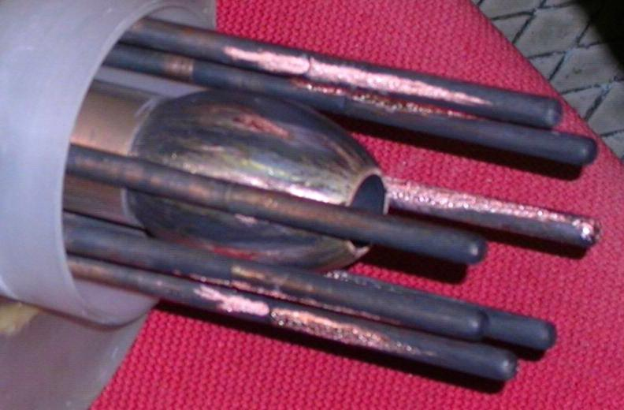
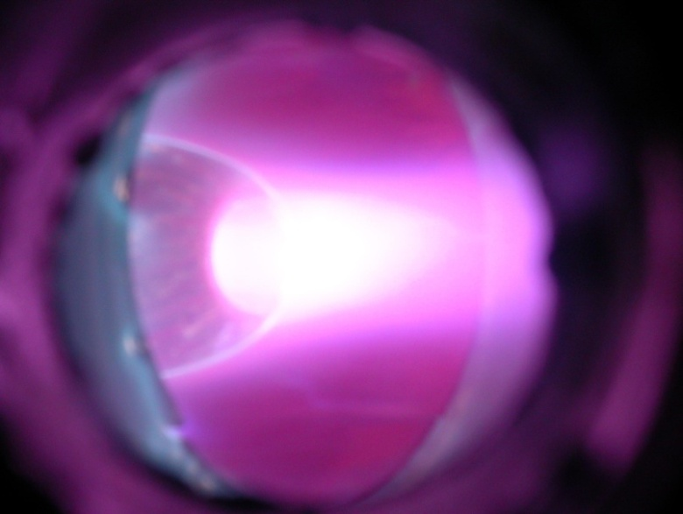
Программа для расчетов задачи радиационной магнитной газодинамики и исследования динамики плазмы в канале КСПУ
Исследование течений ионизующегося газа и плазмы для первой и второй ступеней квазистационарных плазменных ускорителей проводятся на основе разработанных эволюционных моделей радиационной магнитной газодинамики, эффективное решение которых потребовало разработки параллельных программных кодов для расчетов на высокопроизводительных многопроцессорных вычислительных комплексах.

Slide 23
Выводы
C помощью DVM-системы разработан параллельный программный код для расчетов задачи радиационной магнитной газодинамики и исследования динамики плазмы в канале КСПУ.
Многочисленные расчеты, выполненные с помощью параллельной версии программы, показали, что значение разрядного тока, необходимое для достижения энергии ионов e_{i}=30KeV, увеличивается пропорционально размерам установки. Было установлено, что уменьшение характерной концентрации плазмы n₀ на входе в канал ускорителя позволяет существенно уменьшить значения разрядных токов. Были определены значения разрядного тока в установке, обеспечивающие на выходе энергию ионов на уровне 30KeV, который необходим для последующей реакции синтеза D-T плазмы в магнитных ловушках для удержания плазмы. Найденные разрядные токи являются вполне приемлемыми для существующих установок КСПУ и не приводят к оплавлению элементов конструкций.

Slide 24
Вопросы, замечания?
http://dvm-system.org

